Slide 1









CHÀO MỪNG CÁC CON
ĐẾN VỚI TIẾT HỌC
TIẾNG VIỆT

Slide 2
ĐẤT NƯỚC VÀ CON NGƯỜI
8
Bài
1
CẬU BÉ THÔNG MINH
Tiết 4
NẾU KHÔNG MAY BỊ LẠC

Slide 3

TIẾT 4

Slide 4

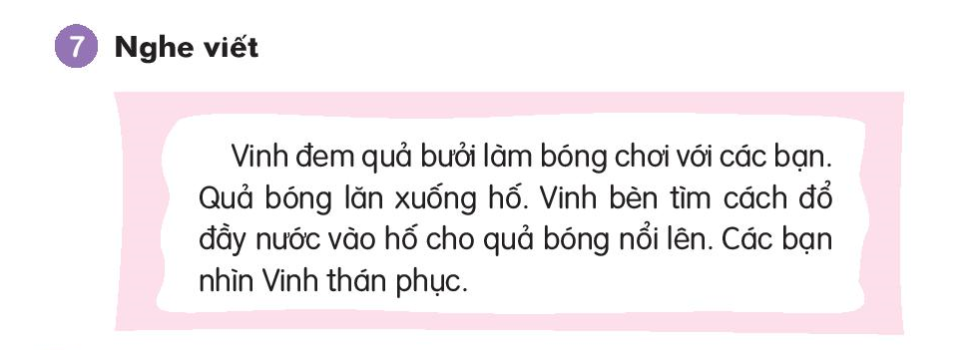
7
Nghe viết
Notes:
GV có thể cho HS viết từ khó vào bảng con nếu HS còn nhầm lẫn nhiều và thường xuyên. GV tự linh động từ khó phù hợp với địa phương.

Slide 5


Slide 6





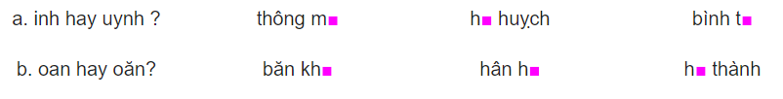
Chọn vần phù hợp thay cho ô vuông
8
thông minh
huỳnh huỵch
bình tĩnh
băn khoăn
hân hoan
hoàn thành

Slide 7

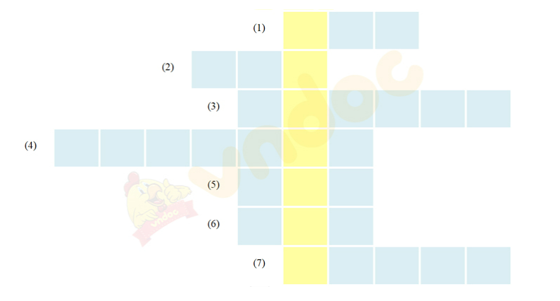






9
Giải ô chữ
T
H
Ỏ
M
È
O
C
Á
B
Ố
N
G
Q
U
Ả
B
Ó
N
G
C
H
Ó
C
Ọ
P
C
À
R
Ố
T

